Slide 1
Audit Carrefour
Magasin: Lafayette
Le 06 juillet 2018
Mme Meriam CHOUCHENE

Slide 2
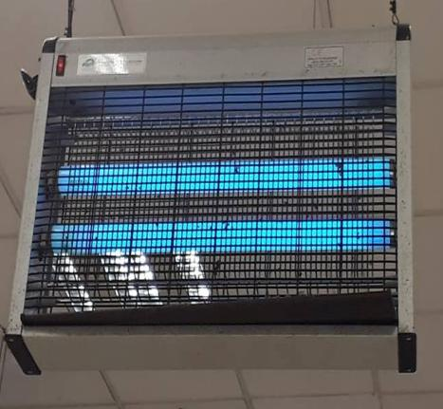
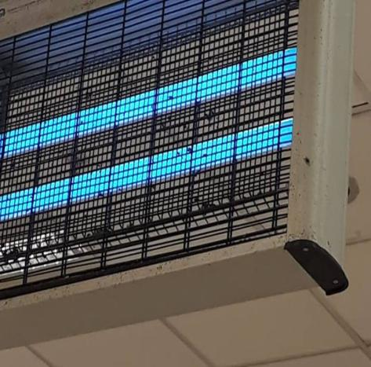
Fromage/ volaillerie trad: les DEIV sont remplis de cadavres d’insectes

Slide 3
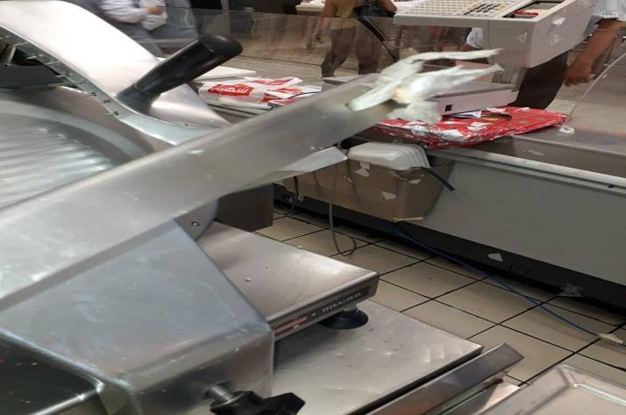
Fromage: la manche de la trancheuse est attachée par un emballage en plastique

Slide 4
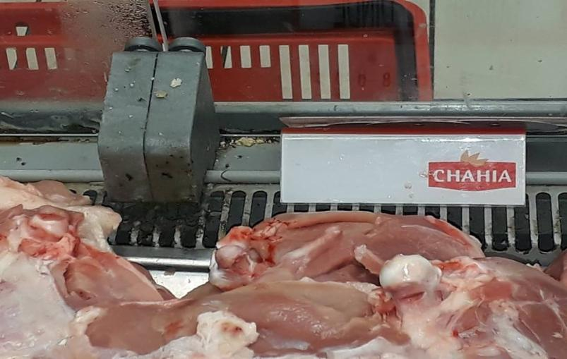
Volaillerie trad: le meuble d’exposition est souillé

Slide 5
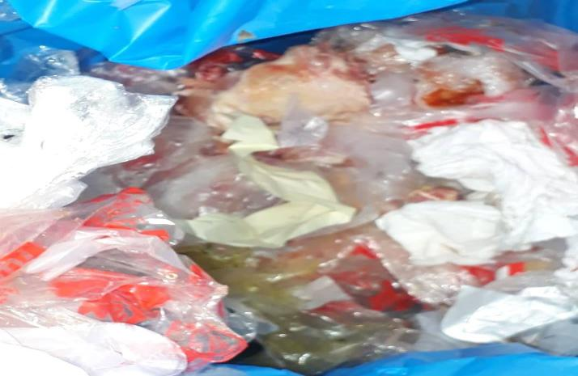
Volaillerie trad: les restes des morceaux de volaille non conformes sont jetés à la poubelle au lieu de la zone de produits casse.

Slide 6
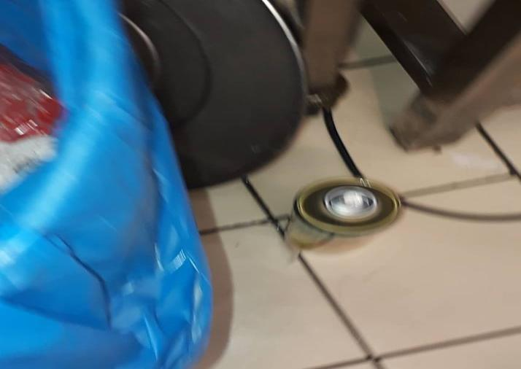
Volailelrie trad: présence d’un pulvérisateur insecticide au rayon

Slide 7
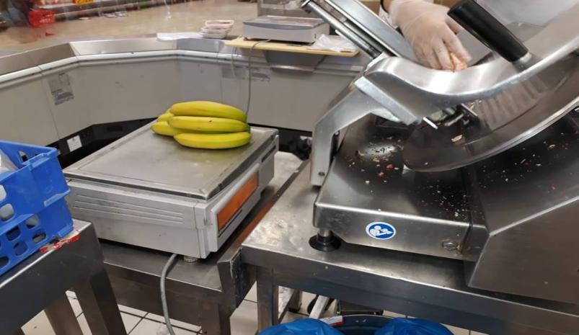
FLEG: la balance de pesage des bananes à juxtaposée à la trancheuse de charcuterie; elle se trouve au même rayon volaille/ fromage

Slide 8
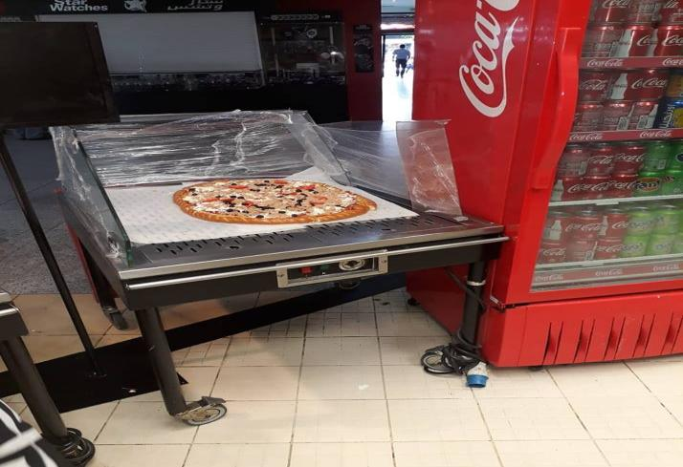
Traiteur: les vitres d’exposition du meuble pizza sont détériorées

Slide 9
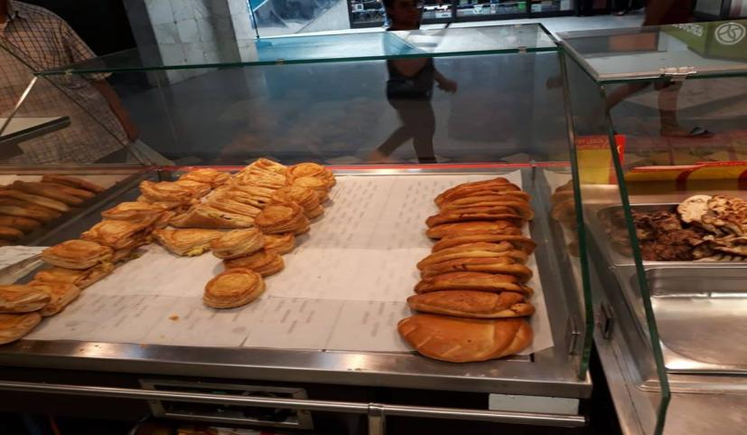
Traiteur: Le meuble d’exposition est partiellement protégé

Slide 10
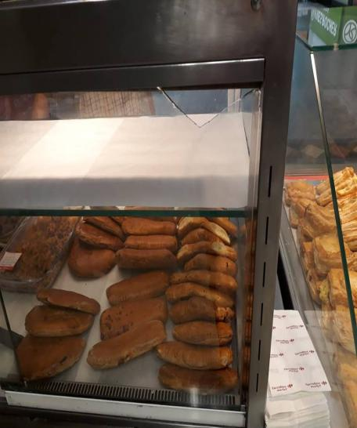
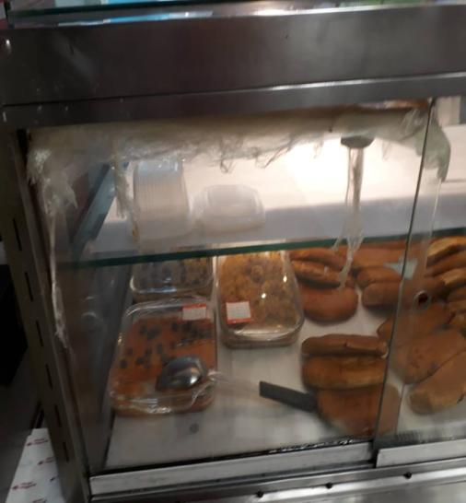
Traiteur: les vitres du meuble froid sont abimées

Slide 11
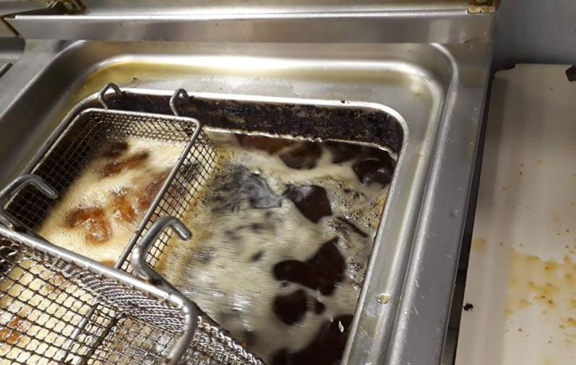
Traiteur: accumulation de particules brulées sur les parois de la friteuse

Slide 12
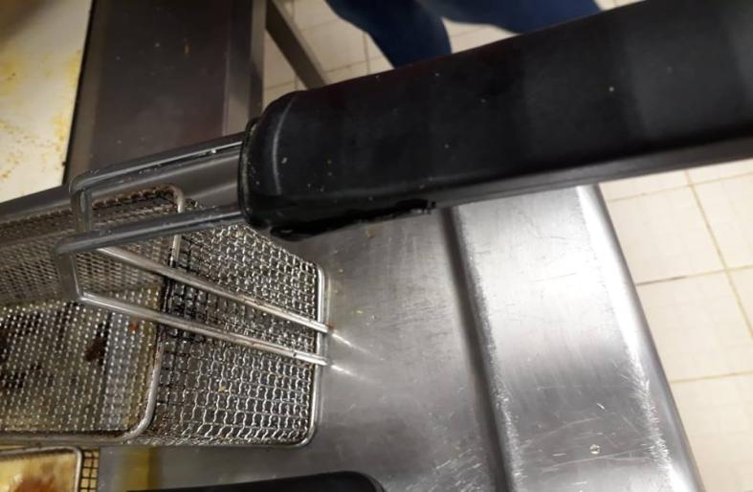
Traiteur: la manche du panier de la friteuse est détériorée

Slide 13
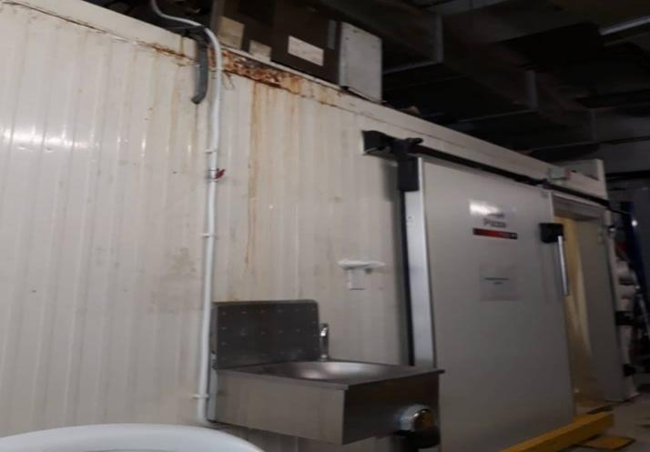
Traiteur: présence de rouille sur le revêtement externe de la chambre froide

Slide 14
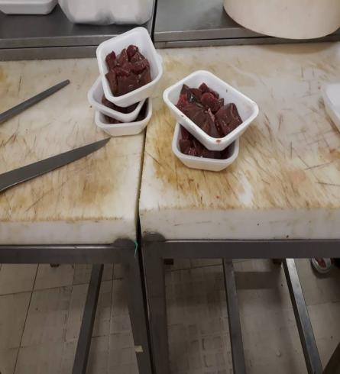
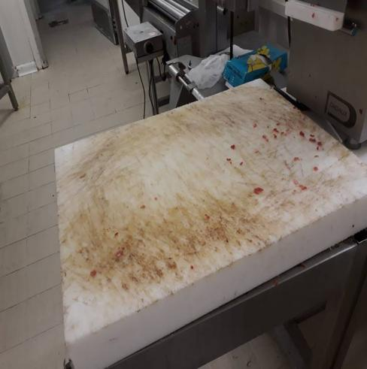
Boucherie: les billots sont fissurés

Slide 15
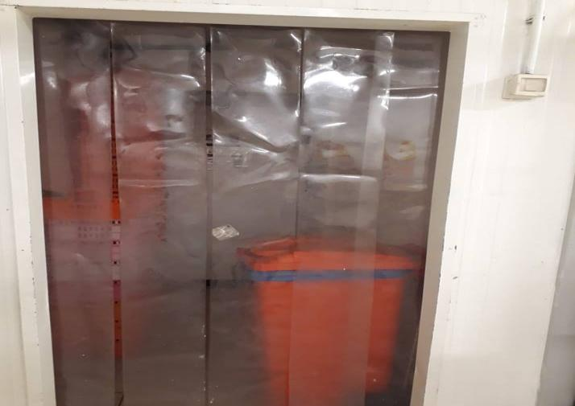
Boucherie: l’accès du local déchet est protégé par un rideau à lanière

Slide 16
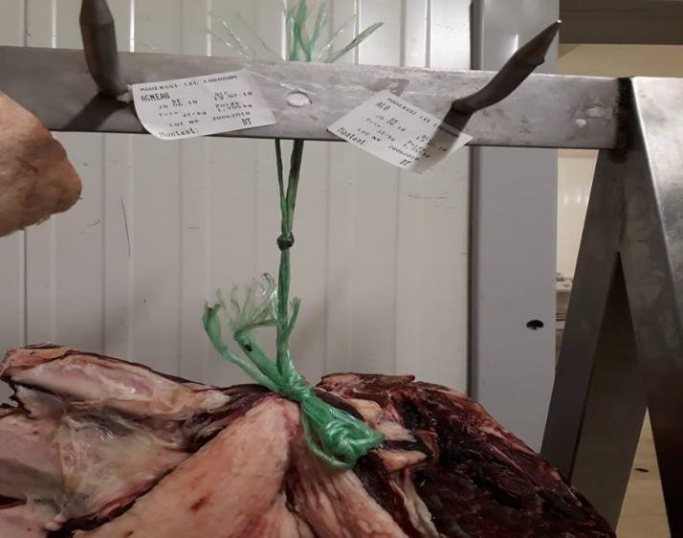
Boucherie: Accrochage d’une carcasse bovine par un fil en plastique n’ayant pas de preuve d’alimentarité. Présence d’une mouche sur le fil.

Slide 17
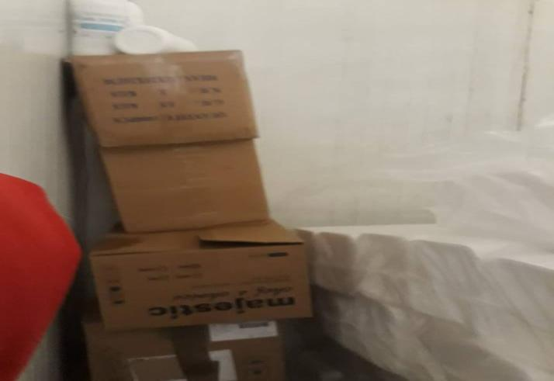
Boucherie: stockage des emballages et du savon liquide dans la chambre froide.

Slide 18
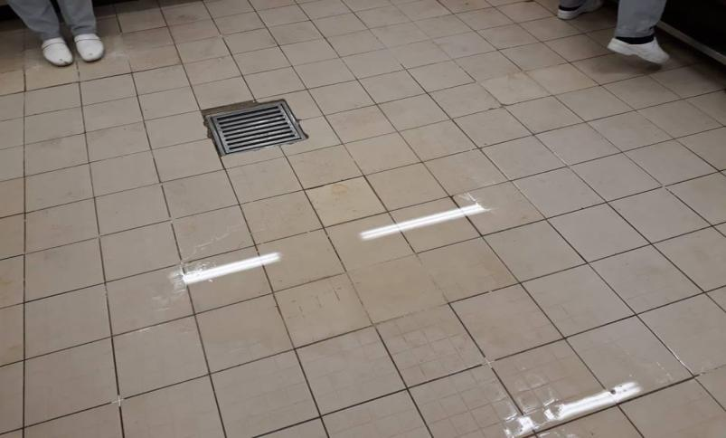
Pâtisserie: stagnation d’eau au sol du laboratoire

Slide 19
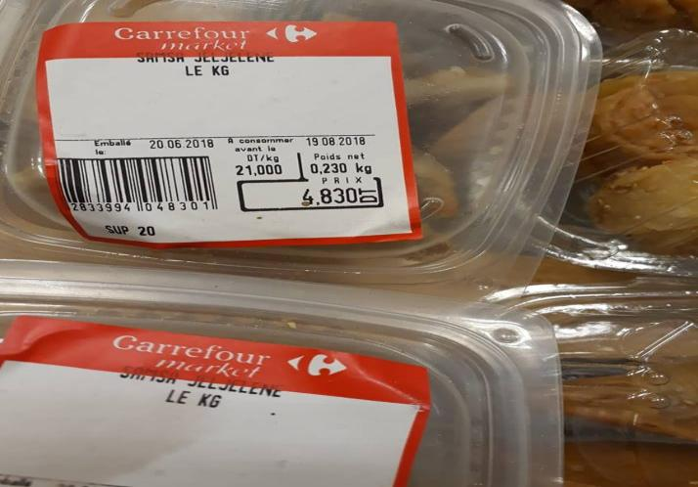
Pâtisserie: absence de la liste des ingrédients sur les étiquettes UHD de la pâtisserie tunisienne

Slide 20
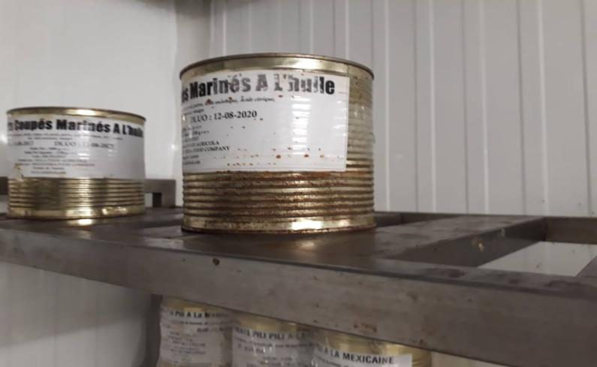
FLEG: développement de rouille sur les boites de conserve ‘artichauts marinés à l’huile’ ‘Mediterra food.

Slide 21
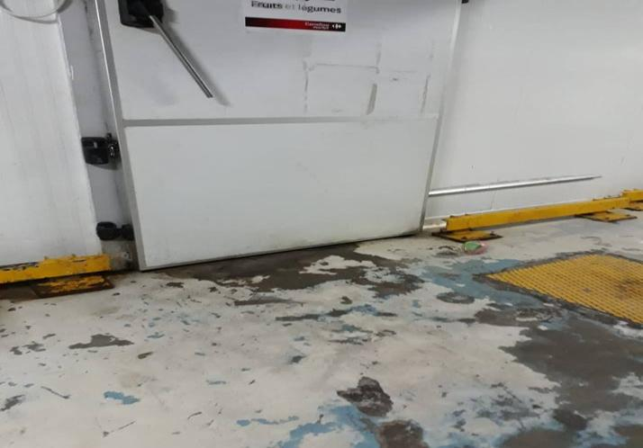
FLEG: écaillement du revêtement du sol en face de la chambre froide

Slide 22
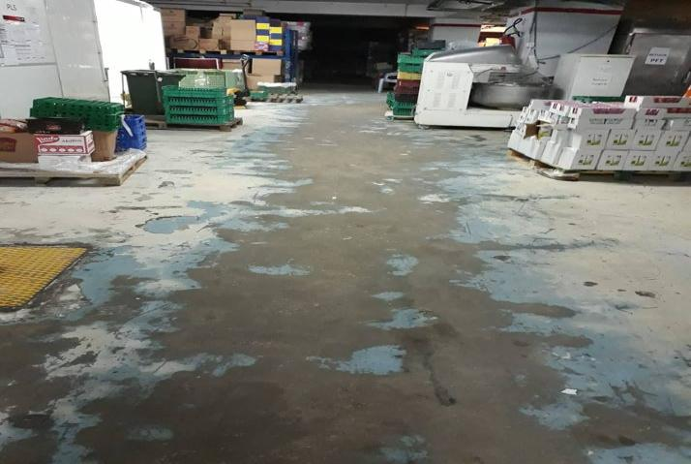
PGC: écaillement du revêtement du sol de la réserve

Slide 23
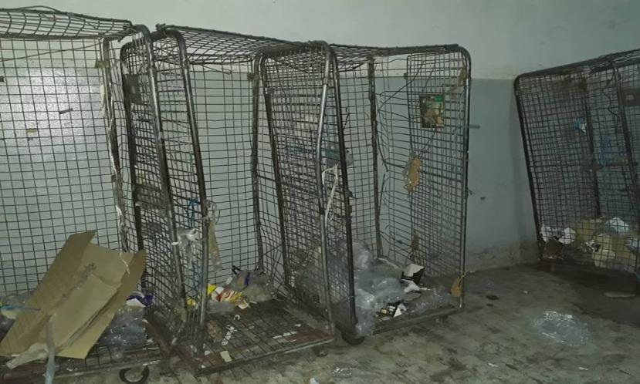
Gestion déchets: les chariots destinés à l’entreposage des restes d’emballage sont détériorés

Slide 24
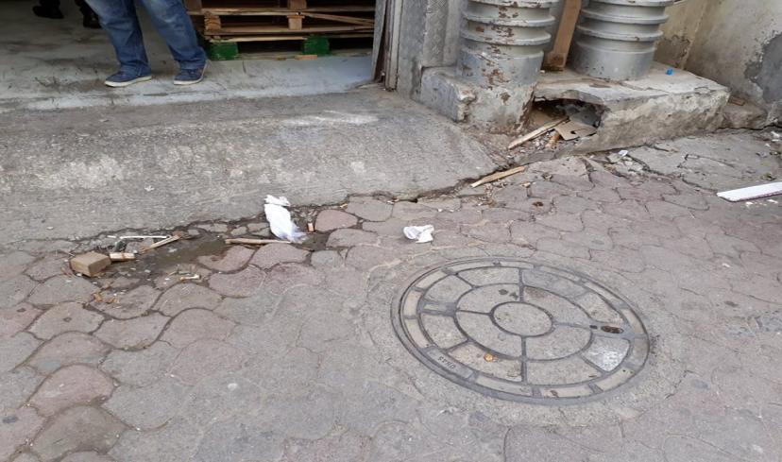
Réception: le revêtement du sol de la zone de réception est crevassé

Slide 25
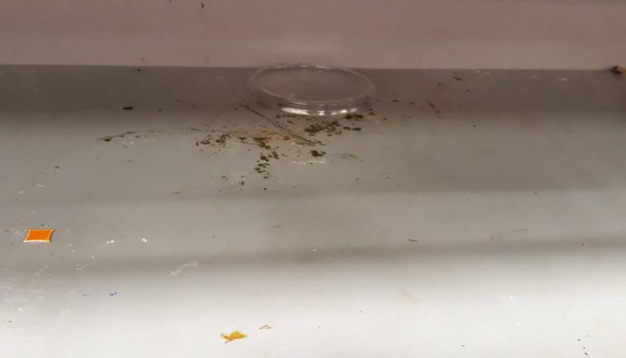
PLS: développement de moisissure sur le meuble d’exposition des yaourts

